Slide 1
Phasenfeldmodell in 2D
PD Dr. Michael Fleck
Lehrstuhl Metallische Werkstoffe

Slide 2
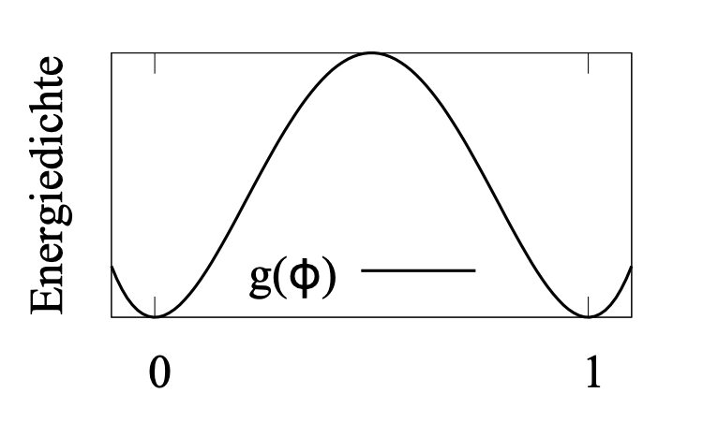
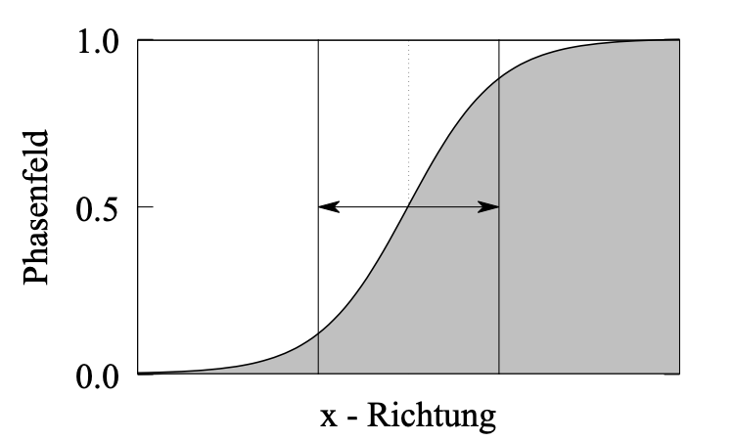
Doppelmulden Potenzial:
Gleichgewicht
Potenzialfunktional
$$F\left[ϕ(x,t)\right]=∫_{-∞}^{∞}\underset{f(ϕ,∇ϕ)}{\underset{⏟}{\left(\frac{U}{2}\left[a^{2}{\left(∇ϕ\right)}^{2}+g(ϕ)\right]+f_{bulk}(ϕ)\right)}}dx$$
Doppelmuldenpotenzial
Phasenfeldprofil
$$ϕ_{0}(x)=\frac{1}{2}\left(1+tanh\frac{x-x_{0}}{2a}\right)$$
$$g(ϕ)=ϕ^{2}(1-ϕ)^{2}$$
$$4a$$

Slide 3
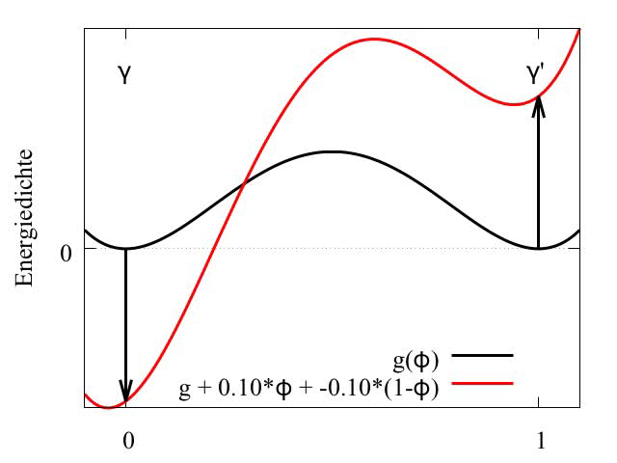
Nichtgleichgewicht:
Ungeschickte Interpolation
$$F\left[ϕ(x,t)\right]=∫_{-∞}^{∞}\left(\frac{U}{2}\left[a^{2}{\left(∇ϕ\right)}^{2}+g(ϕ)\right]+ϕf_{m}+(1-ϕ)f_{p}\right)dx$$

Slide 4
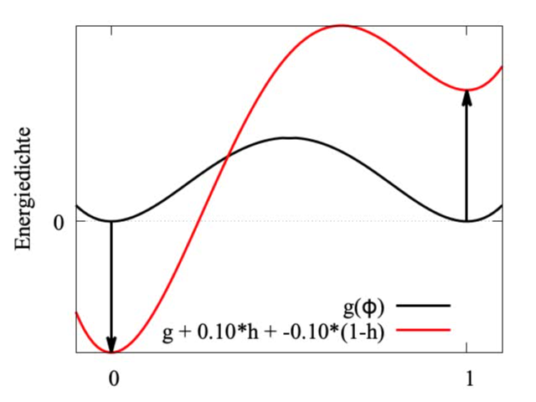
Formulierung für
Nichtgleichgewichtszustände
Potenzialfunktional
Interpolationsfunktion
Bedingungen
Beispiele
$$F\left[ϕ(x,t)\right]=∫_{-∞}^{∞}\left(\frac{U}{2}\left[a^{2}{\left(∇ϕ\right)}^{2}+g(ϕ)\right]+h(ϕ)f_{m}+(1-h(ϕ))f_{p}\right)dx$$
$$h(0)=0;h(1)=1$$
$$∂_{ϕ}h(0)=0;∂_{ϕ}h(1)=0$$
$$h_{3}(ϕ)=ϕ^{2}(3-2ϕ)$$
$$h_{5}(ϕ)=ϕ^{3}(10-15ϕ+6ϕ^{2})$$

Slide 5
Numerische Diskretisierung
Randpunkt
Randbedingungen hier
Innenpunkt
Zu bestimmende
Lösung
Ausgangsbedingung hier
Kontinuierlich
Diskret

Slide 6









Diskretisierung

Slide 7
Numerische Diskretisierung
Kalibrierte 2D Phasenfeldgleichung:
Das explizite Finite Differenzen Verfahren ermöglicht es direkt den Phasenfeldwert $ϕ_{i,k}^{n+1}$ am Ort $i,k$ zum „neuen“ Zeitpunkt $n+1$ aus den alten Phasenfeldwerten $ϕ_{.,.}^{n}$ in der Umgebung zum Ort $i,k$ zu ermitteln
$$\frac{1}{M}\frac{∂ϕ}{∂t}=(∂_{x}^{2}ϕ+∂_{y}^{2}ϕ)-\frac{2}{ξ^{2}}\frac{∂g(ϕ)}{∂ϕ}-\frac{μ_{0}}{3Γξ}\frac{∂h(ϕ)}{∂ϕ}$$
$$\frac{1}{M}\frac{ϕ_{i,k}^{n+1}-ϕ_{i,k}^{n}}{Δt}=\frac{ϕ_{i+1,k}^{n}+ϕ_{i-1,k}^{n}+ϕ_{i,k+1}^{n}+ϕ_{i,k-1}^{n}-4ϕ_{i,k}^{n}}{Δx^{2}}$$
$$-\frac{2}{ξ^{2}}∂_{ϕ}g(ϕ_{i,k}^{n})-\frac{μ_{0}}{3Γξ}∂_{ϕ}h(ϕ_{i,k}^{n})$$

Slide 8
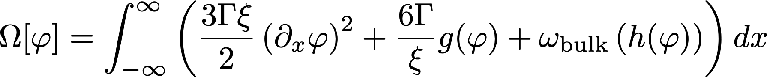
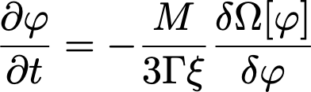
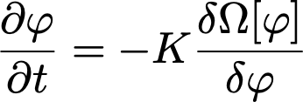
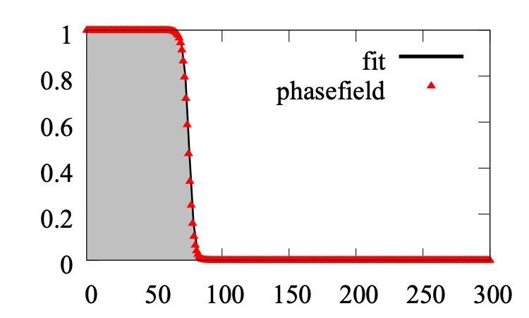
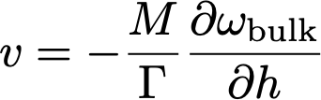

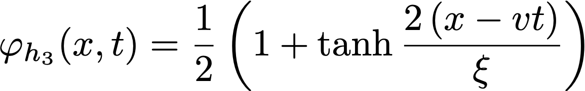
Kalibrierte Doppelmulden Formulierung
Potenzialfunktional
Entwicklungsgleichung
Geschwindigkeit der Grenzfläche
Konstantes Profil für
$$ϕ$$
x in a.u.

Slide 9
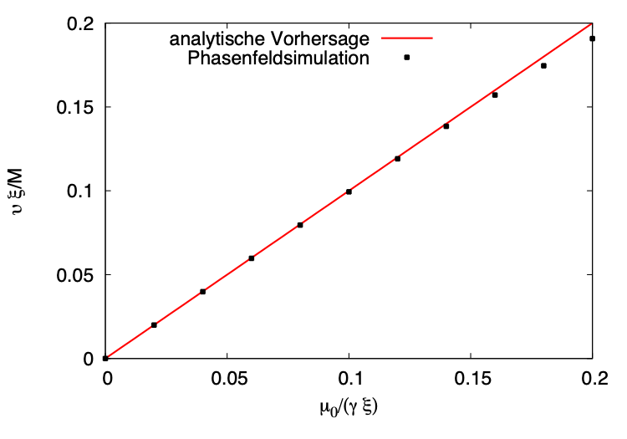
Die stationäre Bewegung der geraden Grenzfläche
Triebkraft: $μ_{0}$ — Differenz der freien Energiedichten der beiden Phasen
$$ϕ$$
x in a.u.
Kinetischer Koeffizient
aus der 2. Vorlesung
$$v=\frac{M}{Γ}μ_{0}=Kμ_{0}$$

Slide 10

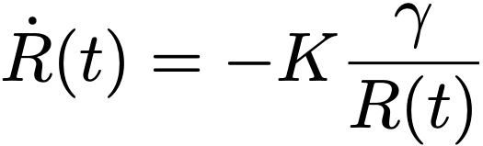


Radialsymmetrisches System
Betrachten wir den kreisförmigen kristallinen Keim in seiner Schmelze, bei Schmelztemperatur.
Sharp-Interface Gleichung
Flüssig
Fest

Slide 11
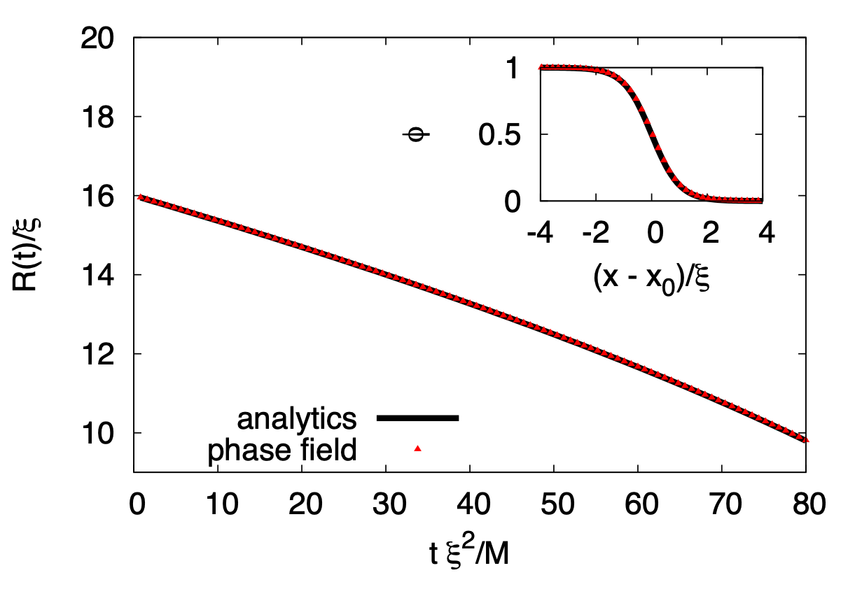
Vergleich: Phasenfeld-Simulation und Theorie

